Slide 1
빅데이터를 활용한 주식종목 분석
파이썬으로 배우는 알고리즘 트레이딩 chapter3
Github 생성
모듈 및 방식 설계
지도교수 : 김태석 교수님
조원 : 김효빈 전성원 조원호
18.05.02

Slide 2
1. 파이썬으로 배우는 알고리즘 트레이딩 Chapter3
Chapter3-1 데이터 분석 기초
Chapter3-2 matplotlib를 이용한 데이터 시각화
Chapter3-3 PyQt를 이용한 GUI 프로그래밍

Slide 3
Chapter3 – 1 데이터 분석 기초
(1) Pandas DataFrame 생성
(2) 수정종가 및 이동평균선
(3) Pandas 그래프 그리기

Slide 4
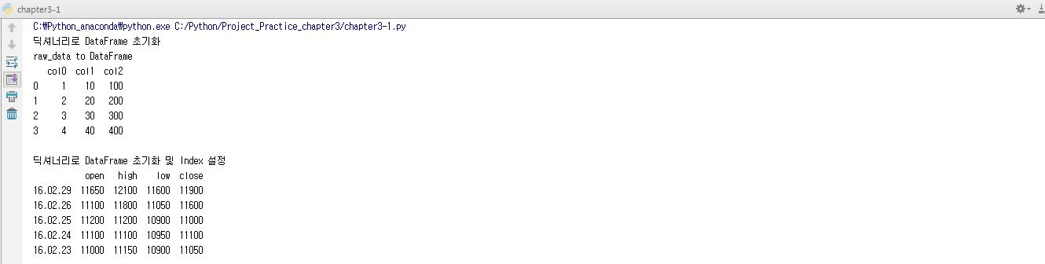
(1) Pandas DataFrame 생성
딕셔너리를 이용한 DataFrame 초기화
Pandas_datareader와 fix_yahoo_finance를 활용하여 받아온 데이터를 효과적인 자료구조 형태로 만듭니다.

Slide 5
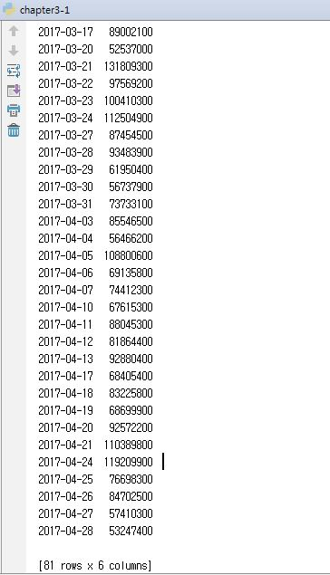
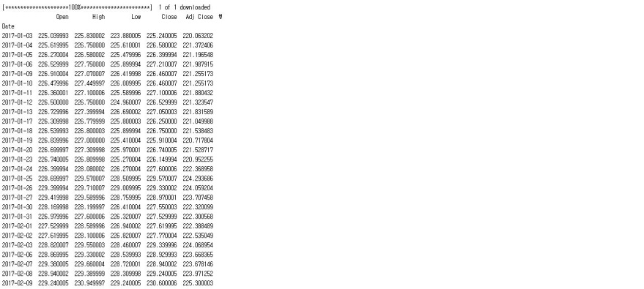
(1) Pandas DataFrame 생성

Slide 6
(2) 수정종가 및 이동평균선
일자 | 수정 종가
16-02-19 | 50,600
16-02-22 | 50,400
16-02-23 | 52,800
16-02-24 | 53,500
16-02-25 | 53,900
16-02-26 | 53,300
16-02-29 | 53,000
16-03-02 | 55,100
16-03-03 | 55,000
16-03-04 | 54,200
Ex) 2월 25일의 주가이동평균(5일) =
(50,600 + 50,400 + 52,800 + 53,500 + 53,900) / 5
=52,240
수정 종가란 …(Adj Close)
http://sbcn.asuscomm.com:1223/2017/02/11/%EC%A3%BC%EC%8B%9D%EC%9D%98-%EB%B0%B0%EB%8B%B9%EA%B3%BC-%EC%88%98%EC%A0%95%EC%A2%85%EA%B0%80/

Slide 7
(2) 수정종가 및 이동평균선
3월 1일과 같은 공휴일은 주식시장이 열리지 않으므로 제외하고 계산

Slide 8
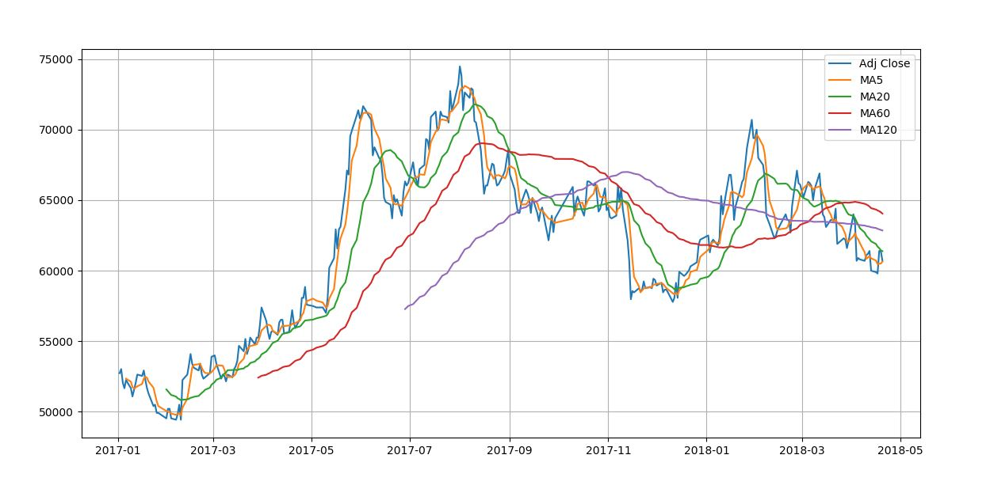
(2) 수정종가 및 이동평균선
Adj Close = 수정종가, MA(n) = (n)일 이동평균

Slide 9
Chapter3-2 Matplotlib를 이용한 데이터 시각화
(1) candlestick 을 활용한 봉 차트
(2) barh 을 활용한 바 차트
(3) pie 차트

Slide 10
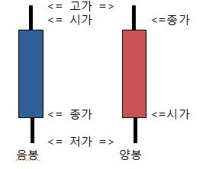
(1) Candlestick 봉 차트
종가가 시가보다 높음 => 양봉
시가가 종가보다 높음 => 음봉
보통은 양봉이 빨간색, 음봉이 파란색이다.
기본 단위는 1일이다.

Slide 11
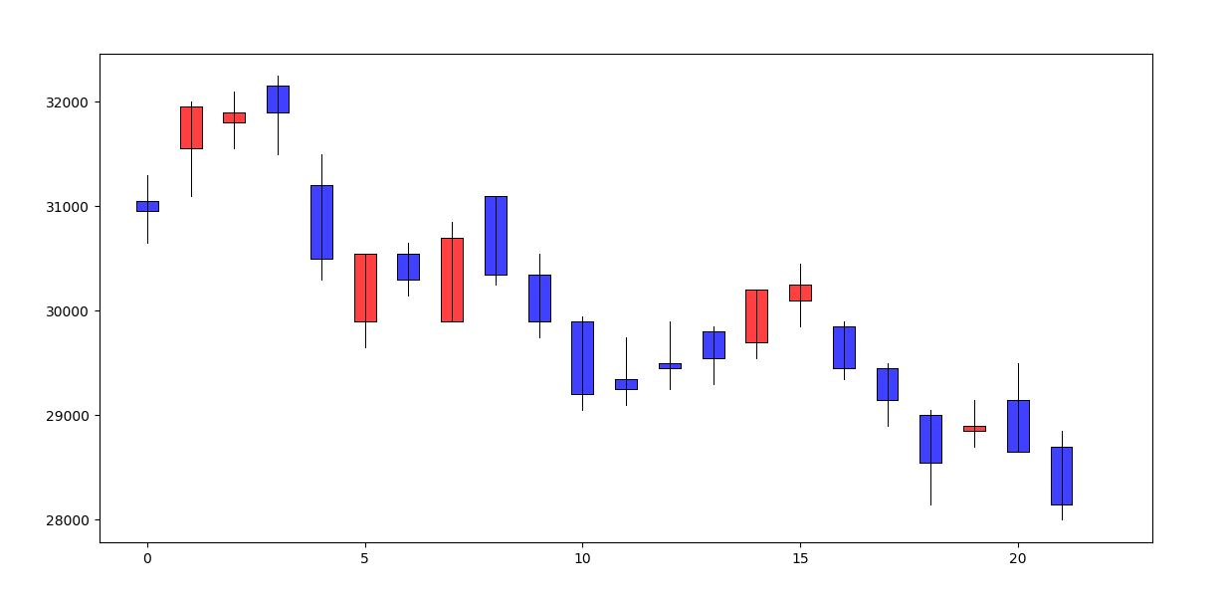
(1) Candlestick 봉 차트
‘SK 하이닉스’의 봉 차트 기간을 알아보기가 힘들다.

Slide 12
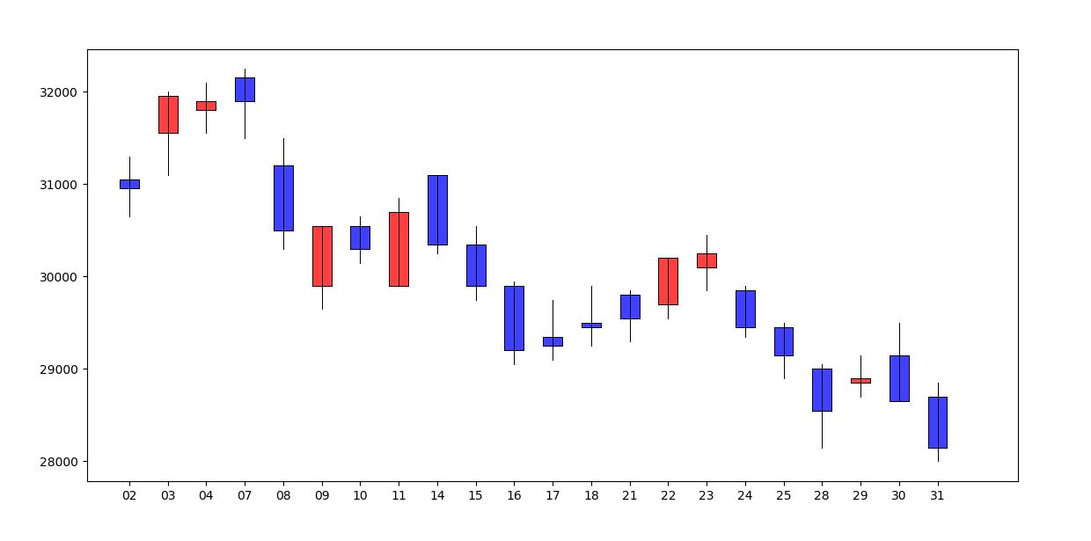
(1) Candlestick 봉 차트
X축을 일별로 변경하여 출력한 결과화면이다.

Slide 13
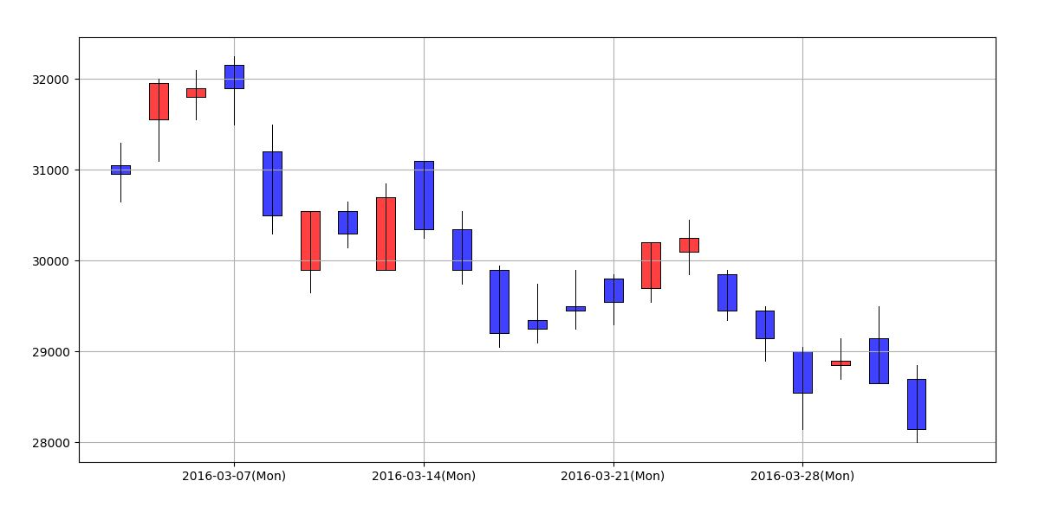
(1) Candlestick 봉 차트
X축을 연도-월-일 포맷으로 변경하여 출력한 결과화면이다.
추가로 plt.grid 함수를 호출하여 그리드가 출력됩니다.

Slide 14
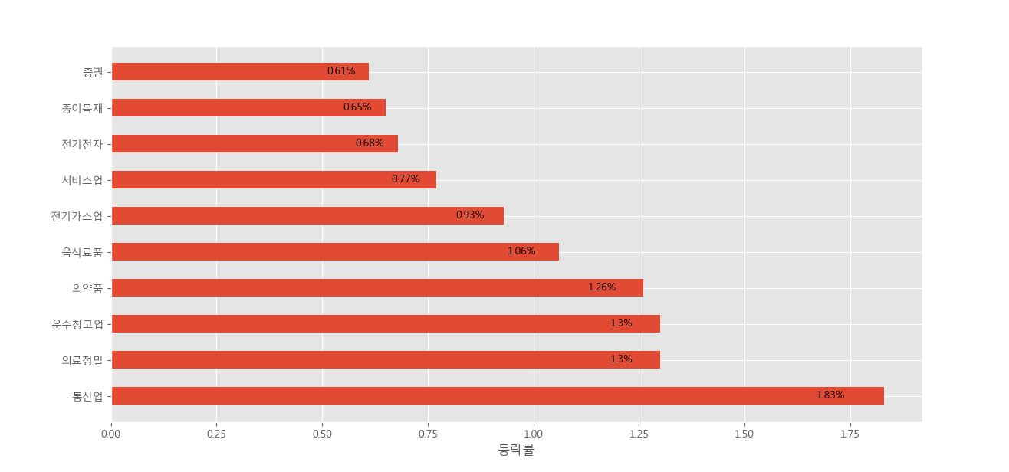
(2) barh 을 활용한 바 차트
Plt.bar(pos, fluctuation, align, width or height)의 형태이다.
(bar 위치, bar 수치, 정렬 위치, 수직 or 수평 길이)

Slide 15
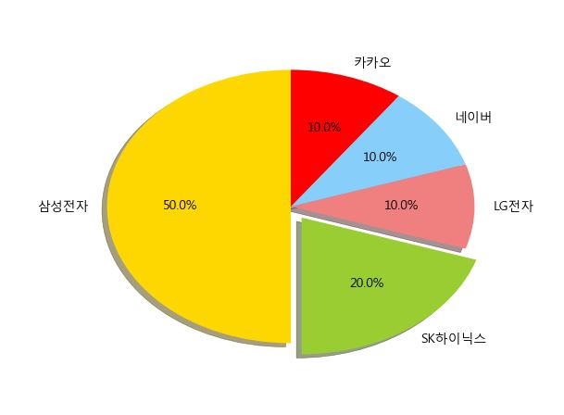
(3) Pie 차트
Plt.pie(ratio, explode, labels, colors, autopct, shadow, startangle) 의 형태이다.
(비율, 떨어진 정도, 이름, 색상, 비율, 그림자)

Slide 16
Chapter3-3 PyQt를 이용한 GUI 프로그래밍
(1) PyQt 기초 및 QtDesigner
(2)PyQt 위젯 Layout, Dialog

Slide 17
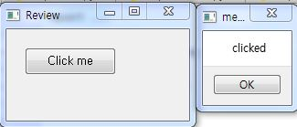
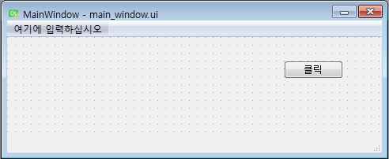
(1) PyQt 기초 및 Qt Designer
QMessageBox를 이용한 간단한 Button 만들기
Qt Designer로 만든 간단한 박스

Slide 18
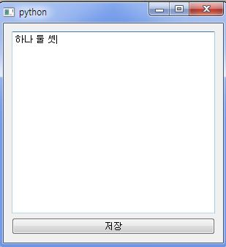
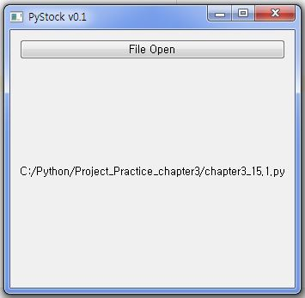
(2) PyQt 위젯 Layout, Dialog
간단한 BoxLayout
FileDialog 파일을 선택하면 경로를 출력한다.

Slide 19
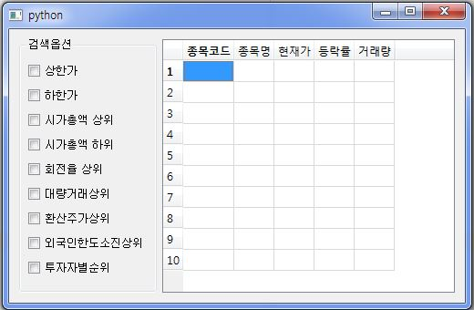
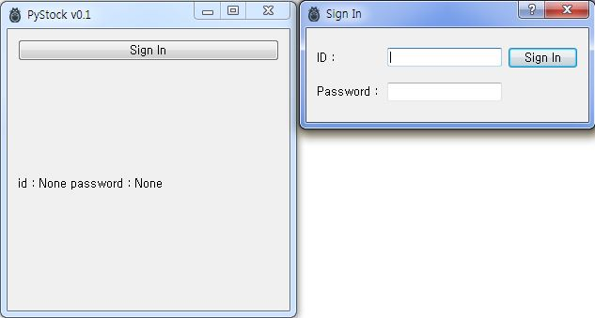
(2) PyQt 위젯 Layout, Dialog
Layout 중첩을 통해 복잡한 UI도 생성이 가능하다.
Dialog로 만든 로그인화면

Slide 20
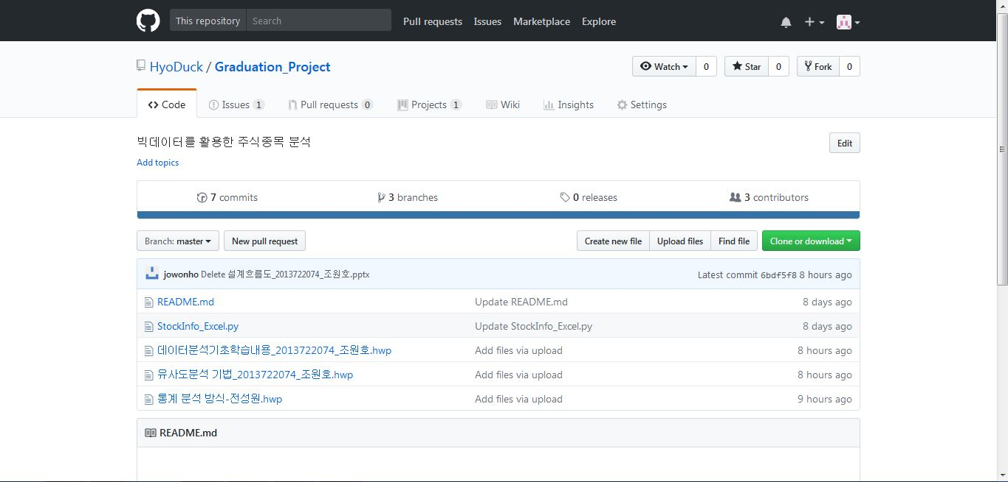
2. Github 생성
https://github.com/HyoDuck/Graduation_Project
앞으로 모든 자료는 이 곳에 업로드함.

Slide 21
3. 모듈 및 방식 설계
수집
BeautifulSoup
Urllib
분석
pandas
Numpy
시각화
matplotlib
PyQt5
Pyexcelerate
Oauth2
KoNLPy
Scikit-learn

Slide 22
3. 모듈 및 방식 설계 - 수집
(1) BeautifulSoup
BeautifulSoup는 HTML과 XML 파일에서 데이터를 읽어내는 파이썬 라이브러리로 웹 크롤링을 하는데 필수적인 모듈이다.
사용예시
Html = urlopen(Url) Source = BeautifulSoup(Html.read(), "html.parser")
…
MaxPage_num = Source2.find("td", class_="on")

Slide 23
3. 모듈 및 방식 설계 - 수집
(2)urllib
Urllib는 크롤러에서 BeautifulSoup와 함께 빠질 수 없는 모듈이다. 주로 urllib.request의 urlopen이 많이 쓰인다.
사용 예시
Html = urlopen(Url) Source = BeautifulSoup(Html.read(), "html.parser")

Slide 24
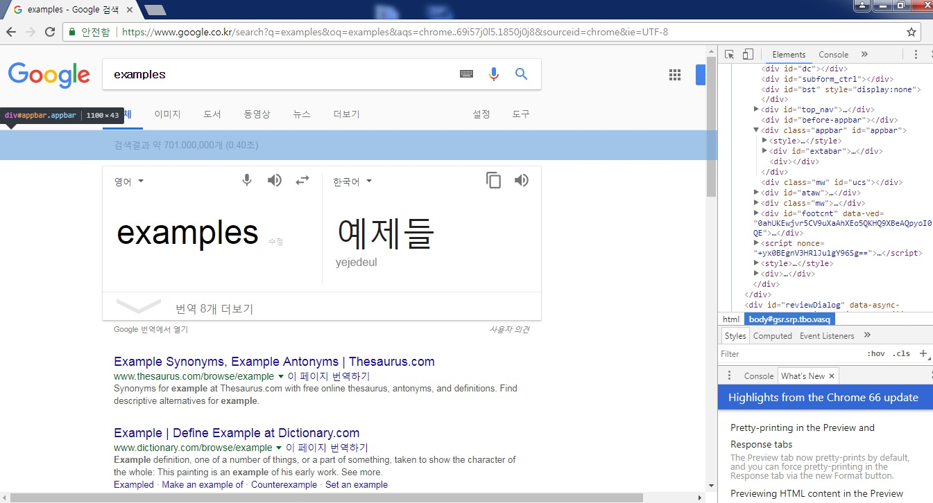
3. 모듈 및 방식 설계 - 수집

Slide 25
3. 모듈 및 방식 설계 - 수집
(3) Pyexcelerate
웹상에서 가져온 데이터들을 xls 형태로 저장하거나 xls자료를 가져오는데 쓰인다.
사용 예시
wb = Workbook() wb.new_sheet("first sheet", data=stock_info)
stock_name = re.sub('[<|>|\|*|:|/|?"]', "_", stock_name) wb.save(save_address + "\\{}.xlsx".format(codenum + "_" + stock_name))

Slide 26
3. 모듈 및 방식 설계 - 수집
(4) KoNLPy
코엔엘파이는 한국어 정보처리를 위한 파이썬 패키지이다. 자연어처리를 하는데 있어서 필요하다 생각이 되어 포함시키게 되었다.
사용 예시
>>> pprint(kkma.nouns(u'질문이나 건의사항은 깃헙 이슈 트래커에 남겨주세요.'))
[질문, 건의, 건의사항, 사항, 깃헙, 이슈, 트래커]

Slide 27
3. 모듈 및 방식 설계 - 분석
(1) pandas
이번 Chapter3에서 data_reader와 fix_yahoo_finance를 이용하여 DataFrame을 만들었던 것 처럼 효율적인 분석과정을 만드는데 있어서 필수적이다.
사용 예시
raw_data = {'col0' : [1, 2, 3, 4], 'col1' : [10, 20, 30, 40], 'col2' : [100, 200, 300, 400]} data = DataFrame(raw_data)

Slide 28
3. 모듈 및 방식 설계 - 분석
(2) Numpy
Numpy를 사용하면 배열을 연산처리 하는데 있어서 기존 Python에서 제공하는 리스트보다 더 빠르게 처리할 수 있다.
사용 예시
입력코드 | 결과
lst = [ [1, 2, 3], [4, 5, 6], [7, 8, 9] ] arr = np.array(lst) #초기화 a = arr[0:2, 0:2] #슬라이싱 print(a) | [[1, 2] , [4, 5]]

Slide 29
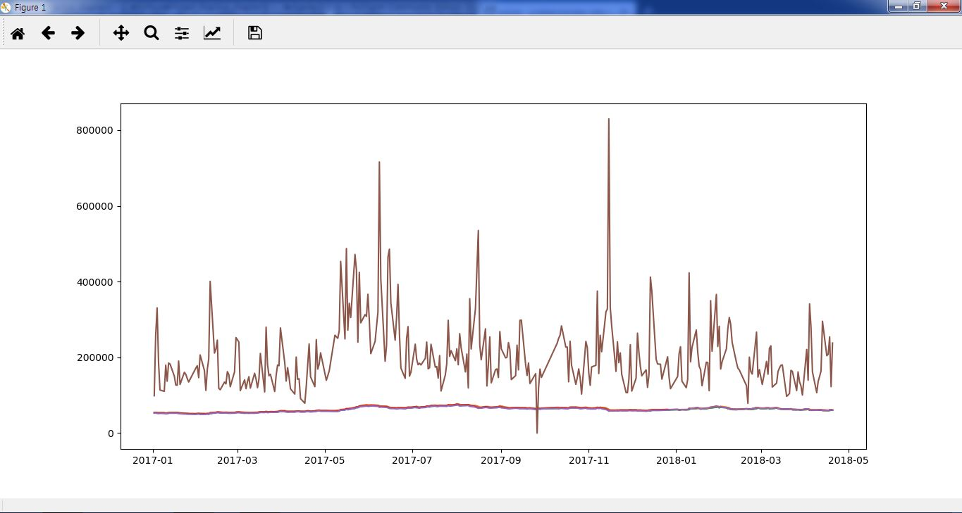
3. 모듈 및 방식 설계 - 시각화
(1) matplotlib
이번 Chapter3에서 활용하였듯이 이전에 수집한 자료들로 다양한 그래프를 만드는데 사용됩니다.
예시

Slide 30
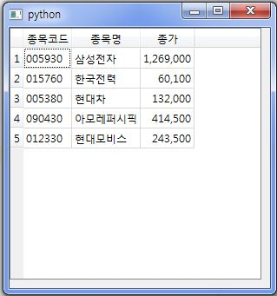
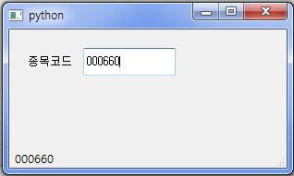
3. 모듈 및 방식 설계 - 시각화
(2)PyQt5
파이썬에서 GUI프로그래밍을 할 때 대표적인 모듈입니다.
이전 Chapter3에서의 예제와 같이 여러 layout과 Dialog를 만들 수 있습니다.
예시

